Slide 1
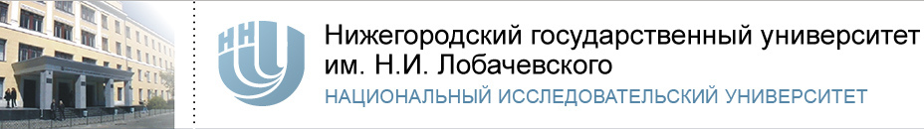

Институт химии высокочистых веществ
им. Г.Г.Девятых
Российской академии наук
Термодинамическое моделирование химических и фазовых превращений в стеклообразующей системе Ge-Ga-Se
студент 2-го курса
Крайнов И.О.
Научные консультанты:
д.х.н. Кутьин А.М
к.х.н. Плехович А.Д.
Нижний Новгород – 2021

Slide 2
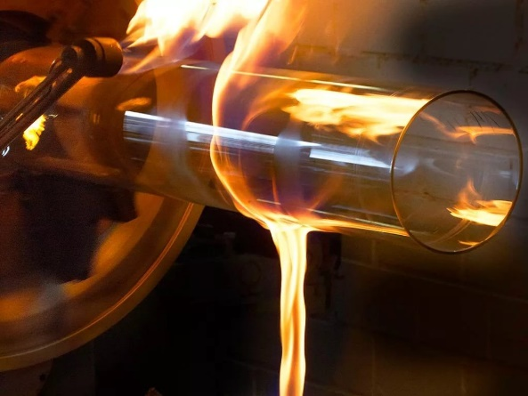

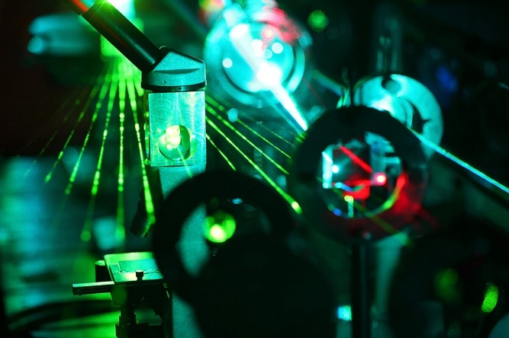
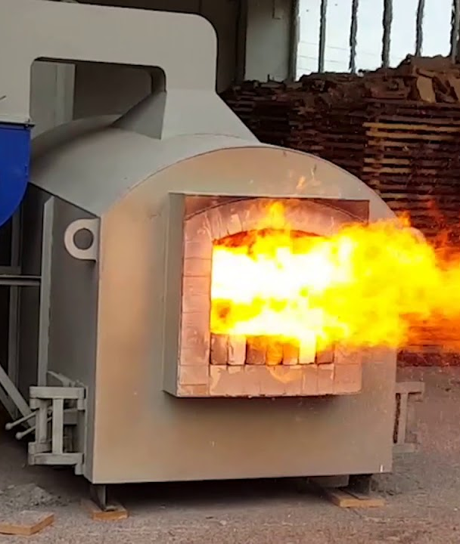
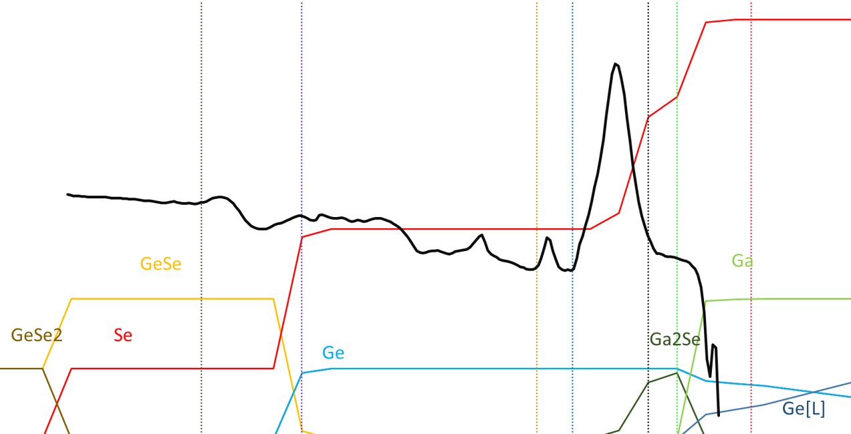
ВСТУПЛЕНИЕ
ЦЕЛЬ РАБОТЫ: Методом минимизации энергии Гиббса определить температурные режимы синтеза и состав возможных кристаллических фаз в стеклообразующей системе Ge-Ga-Se

Slide 3
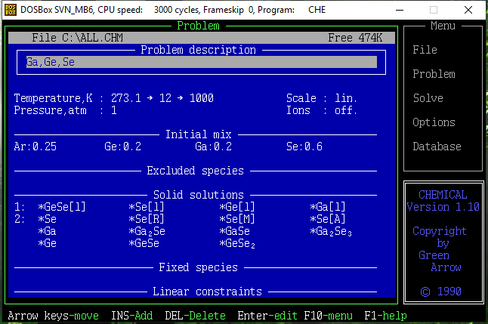
ТЕОРЕТИЧЕСКАЯ ЧАСТЬ
Общий вид калькулятора
Chemical Thermodynamics Calculator (автор КУТЬИН А.М.):
Два раствора:
из кристаллических компонентов
из жидких
2. Жидкий раствор;
Отдельные кристаллические компоненты
3. Жидкий раствор;
твердые компоненты исключены
Список источников:
[1] M. Binnewies Thermochemical Data of Elementsand Compounds/ M. Binnewies, E. Mike. – Wiley-VCH Verlag GmbH, Weinheim, 2002. - ISBN 3-527-30524
[2] NIST Chemistry WebBook: термодинамическая база данных. U.S. Secretary of Commerce on behalf of the United States of America, 2018. - URL: https://webbook.nist.gov/chemistry/. - DOI: https://doi.org/10.18434/T4D303
[3] База данных Outotech. URL: https://www.mogroup.com/portfolio/hsc-chemistry/?r=2.

Slide 4
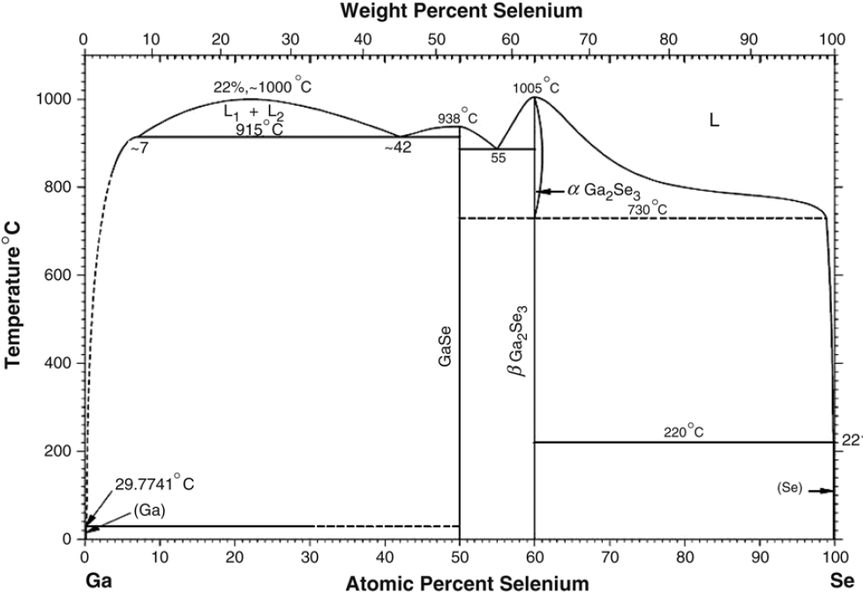
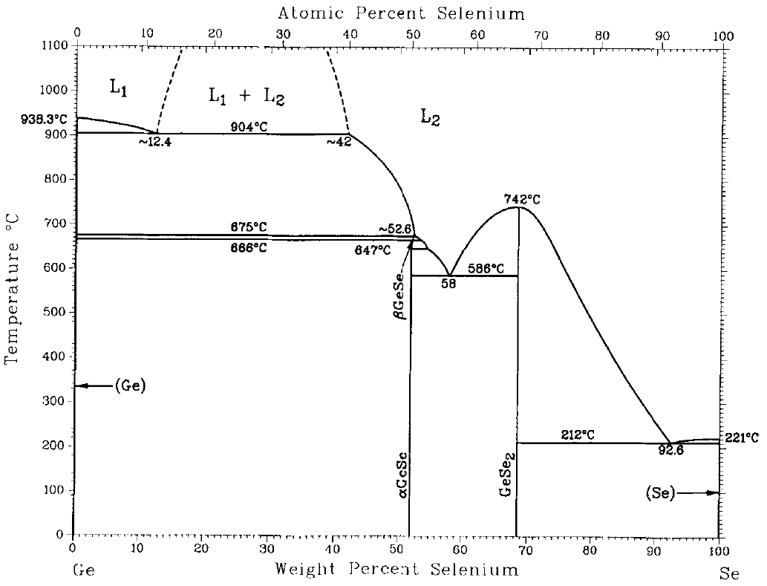
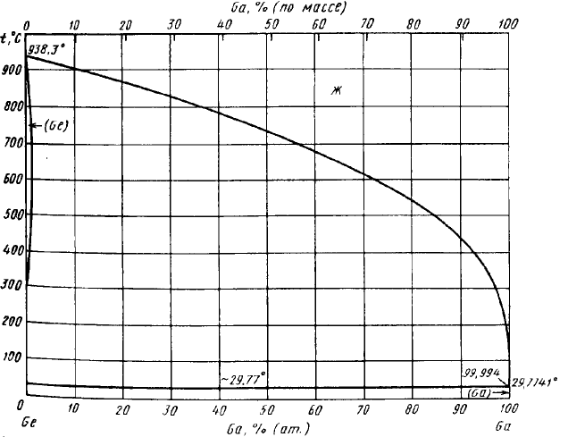
Фазовые диаграммы систем Ge-Se, Ge-Ga, Ga-Se
Ga-Se
Ga-Se
Ge-Se
Ga
GaSe
Ga2Se3
Se
Ge
GeSe
GeSe2
Se

Slide 5
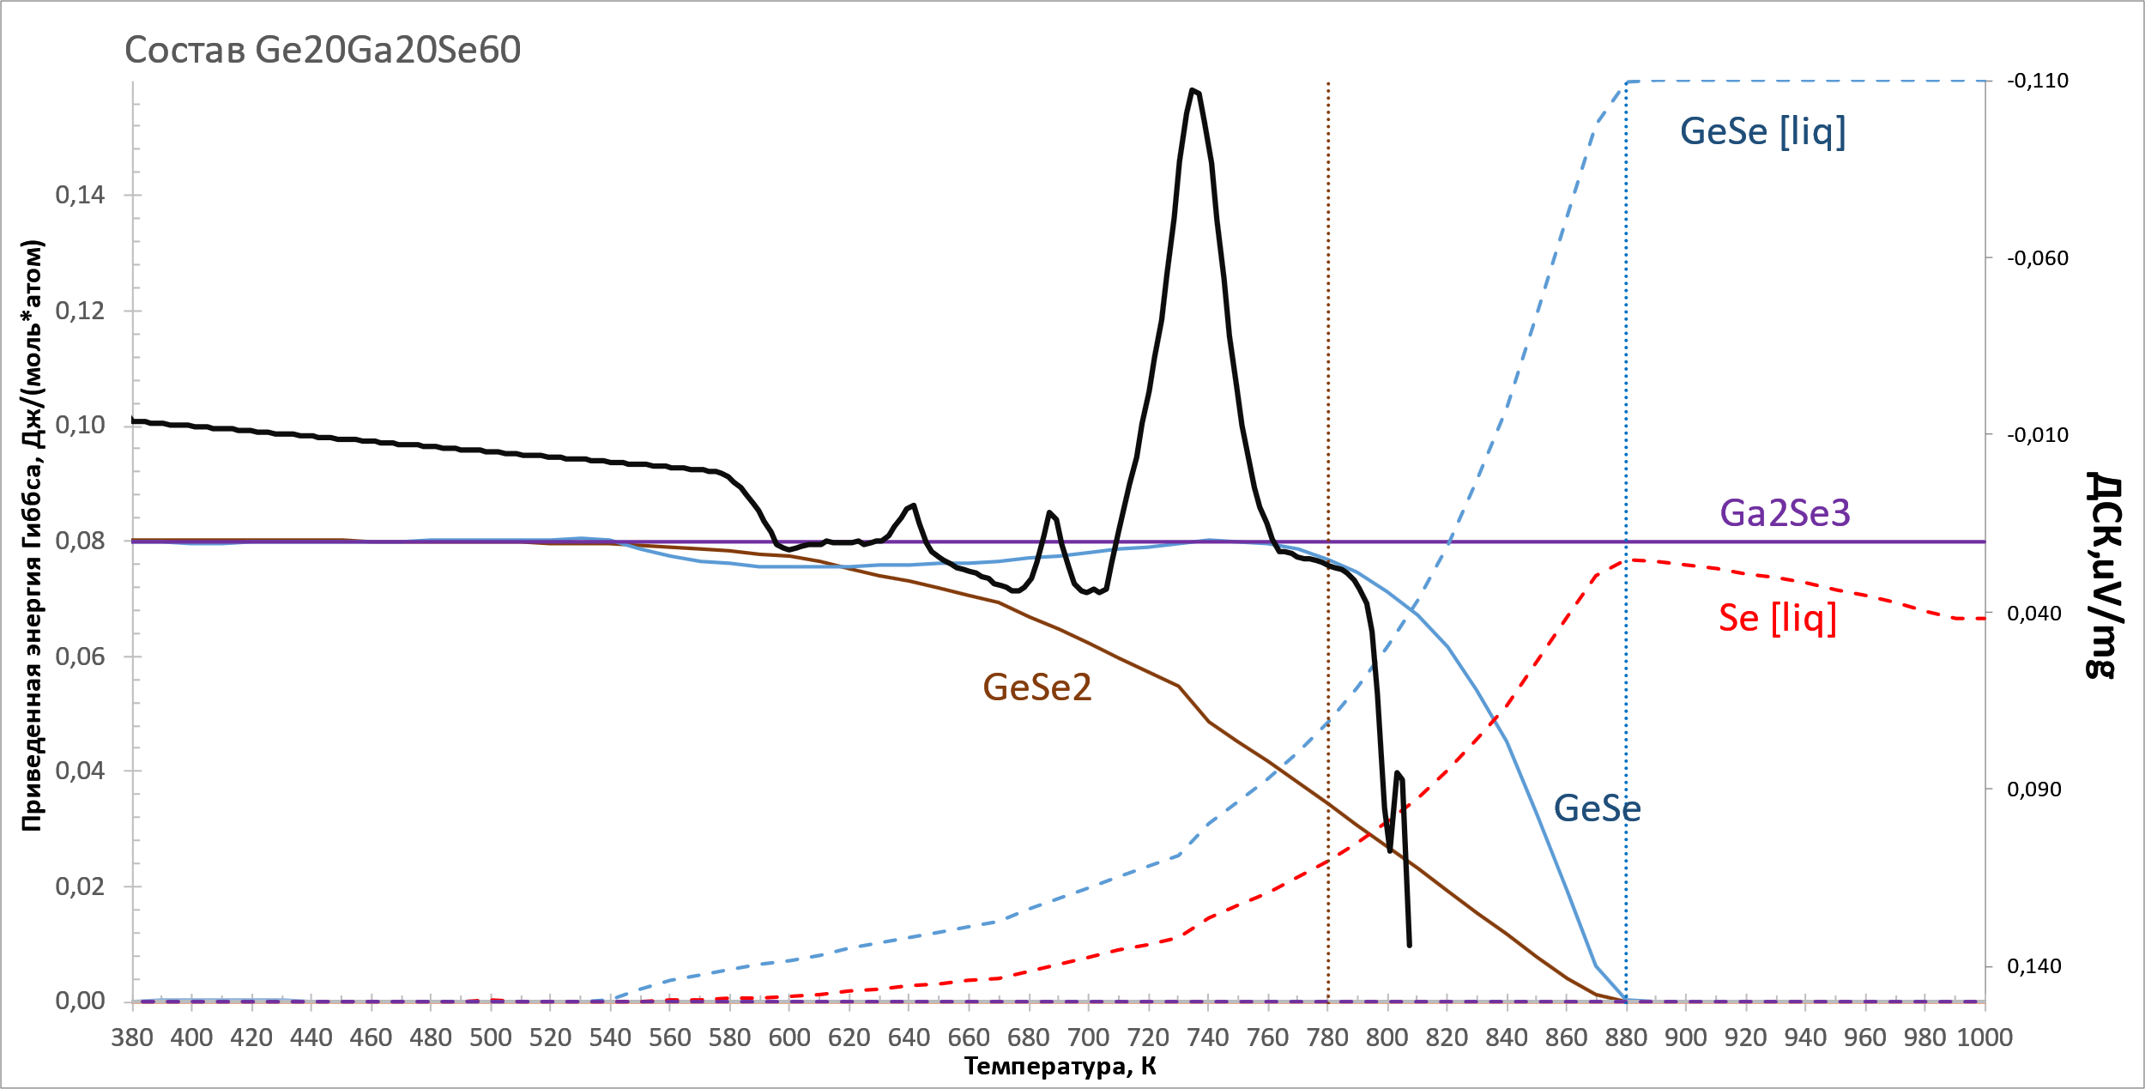
РЕЗУЛЬТАТ РАСЧЕТА И ДСК СТЕКЛА ДЛЯ СИСТЕМЫ СОСТАВА: Ge20Ga20Se60
экзотермический эффект
Плавление
780 – 880 К
Кривая ДСК
Концентрации жидких фаз
Концентрации твердых фаз

Slide 6
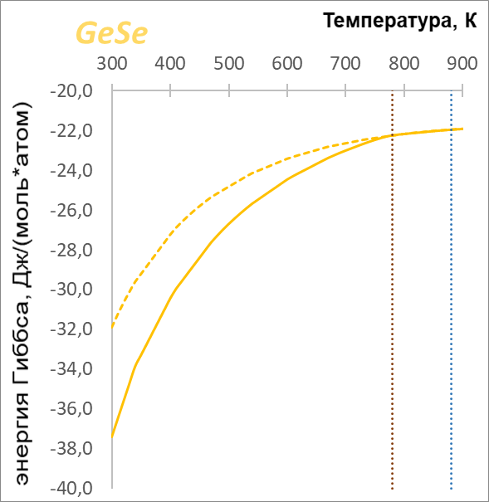
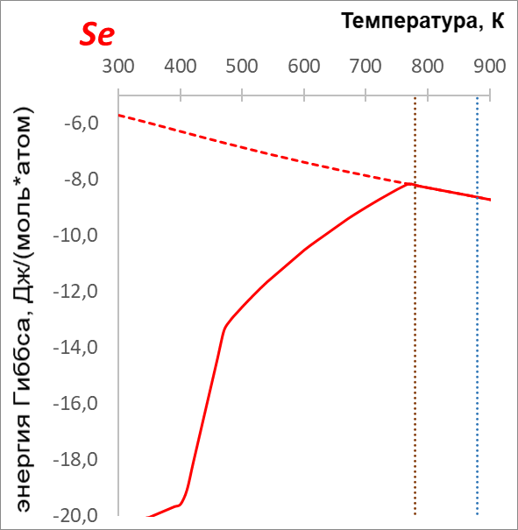
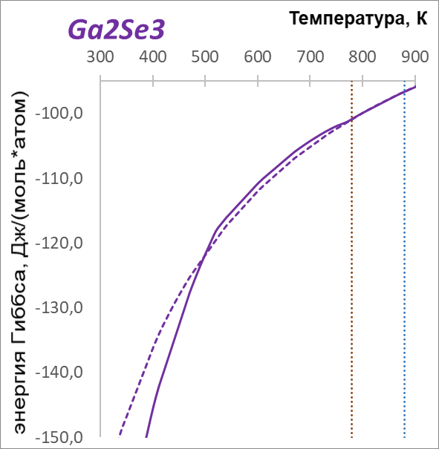
РЕЗУЛЬТАТ РАСЧЕТА ЭНЕРГИИ ГИББСА ХИМИЧЕСКИХ КОМПОНЕНТОВ И ИХ СОЕДИНЕНИЙ
Жидкий раствор GeSe
Отдельная фаза Ge
Область плавления

Slide 7
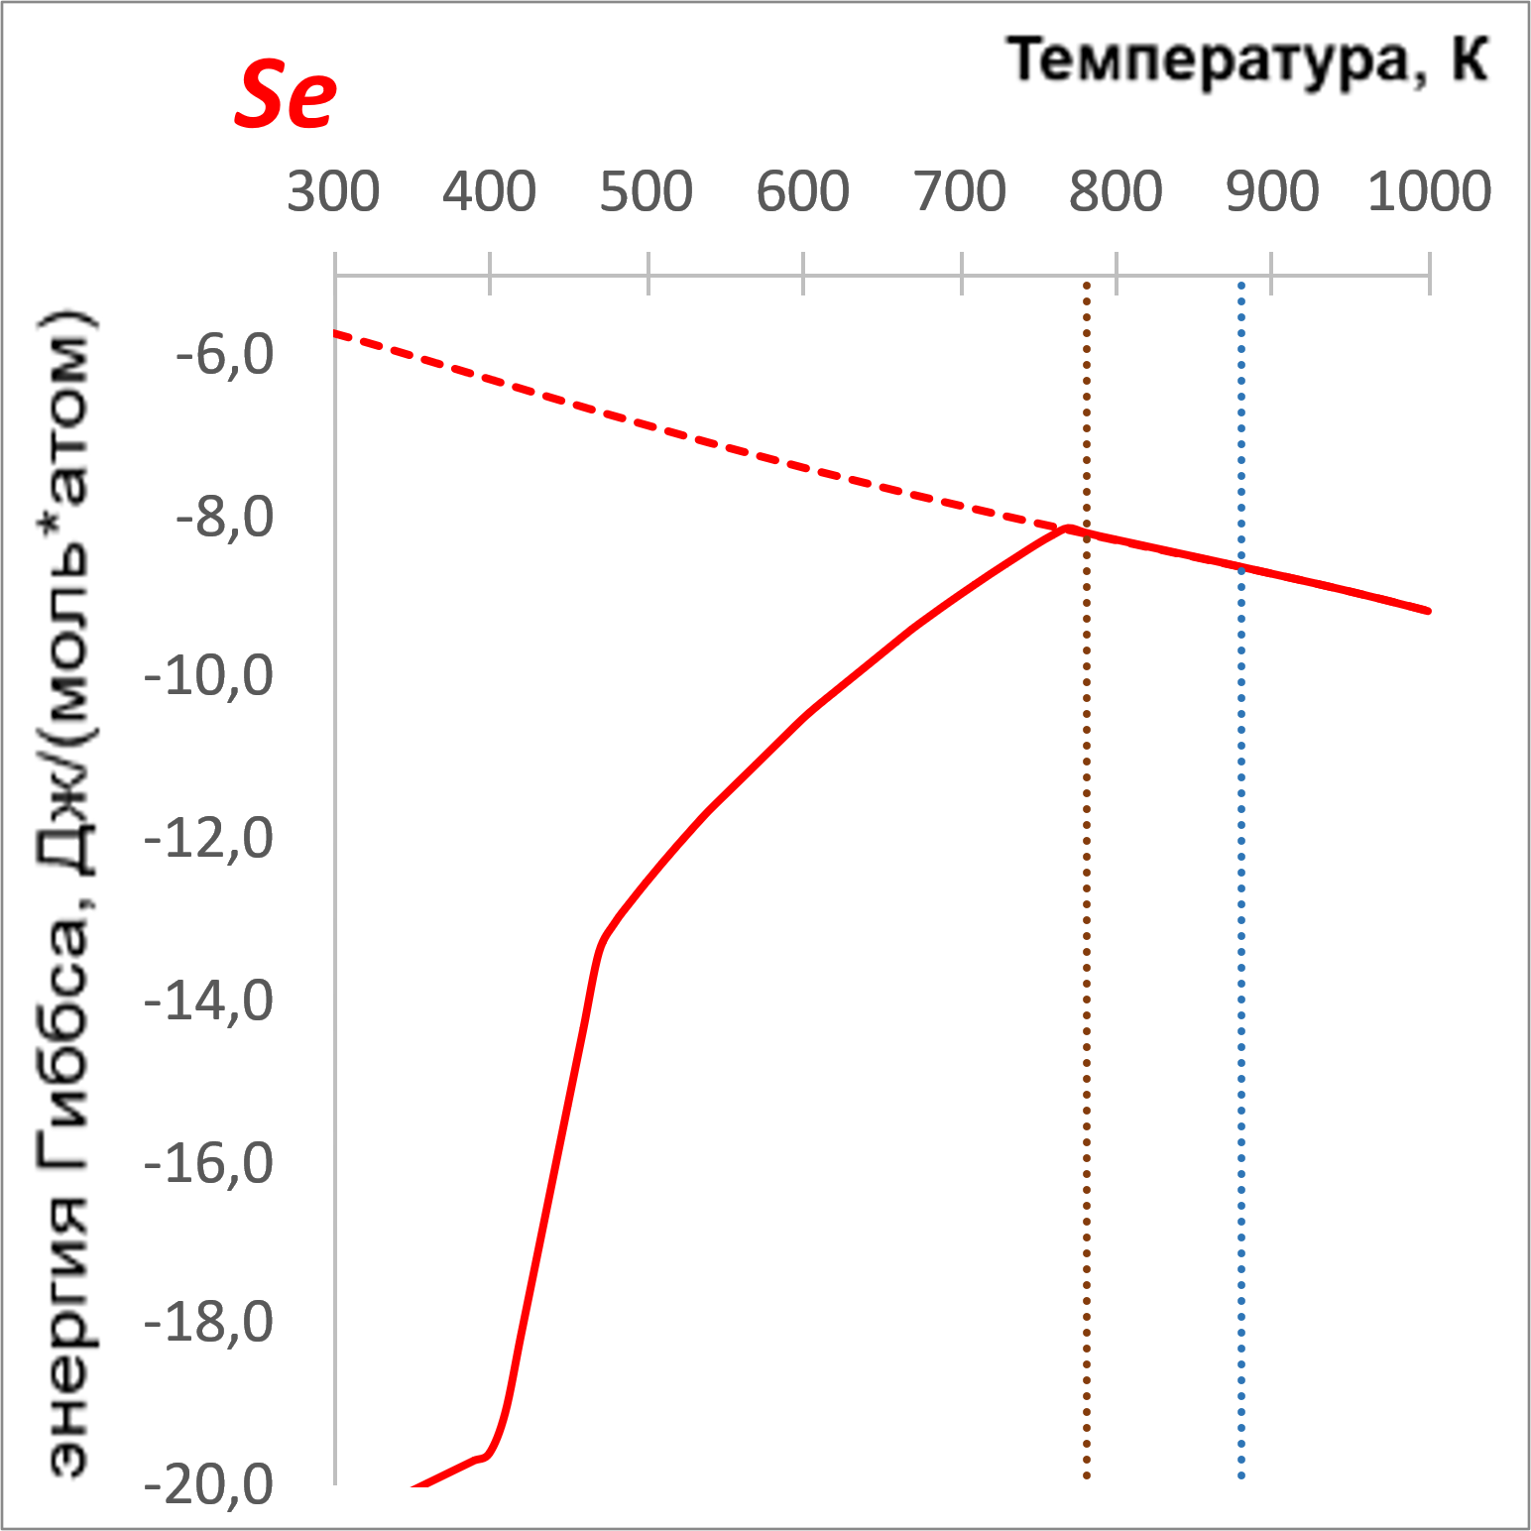
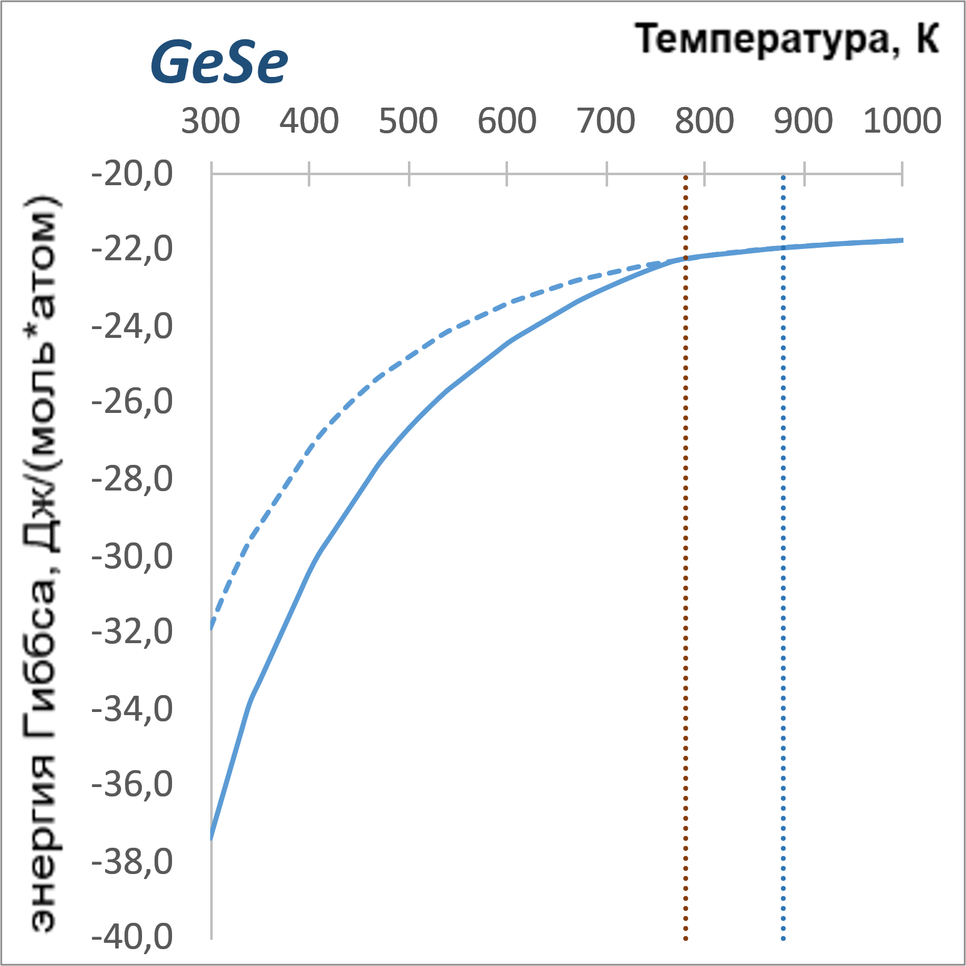
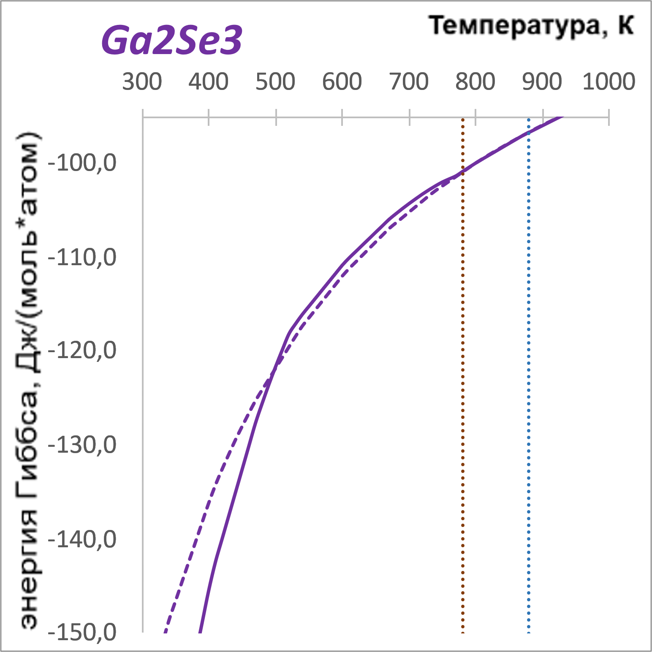
РЕЗУЛЬТАТ РАСЧЕТА, ЭНЕРГИИ ГИББСА И ДСК СТЕКЛА ДЛЯ СИСТЕМЫ СОСТАВА: Ge20Ga20Se60
экзотермический эффект
экзотермический эффект
Плавление
780 – 880 К
Плавление
780 – 880 К
Жидкий GeSe
Жидкий GeSe
Жидкий Ga2Se3
Жидкий Se
Жидкий Ga2Se3
Жидкий Se
Кристаллический GeSe
Кристаллический GeSe
Кристаллический Ga2Se3
Кристаллический Se
Кристаллический Ga2Se3
Кристаллический Se
Notes:
Se убрать из банка М R

Slide 8
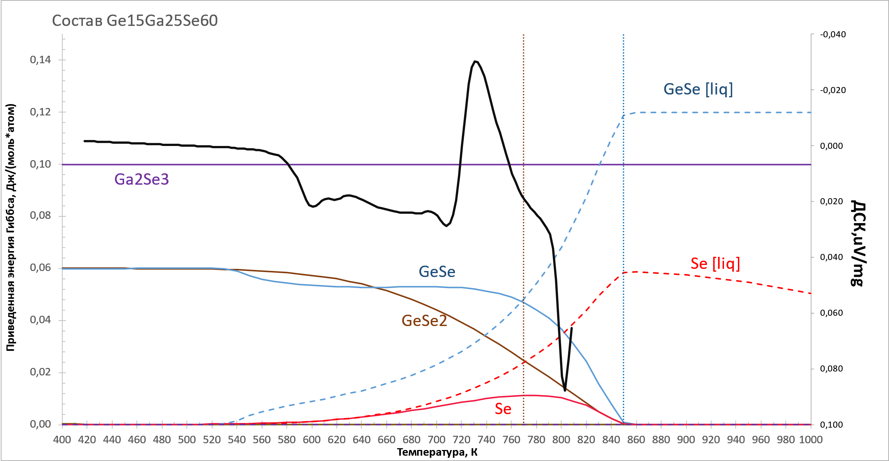
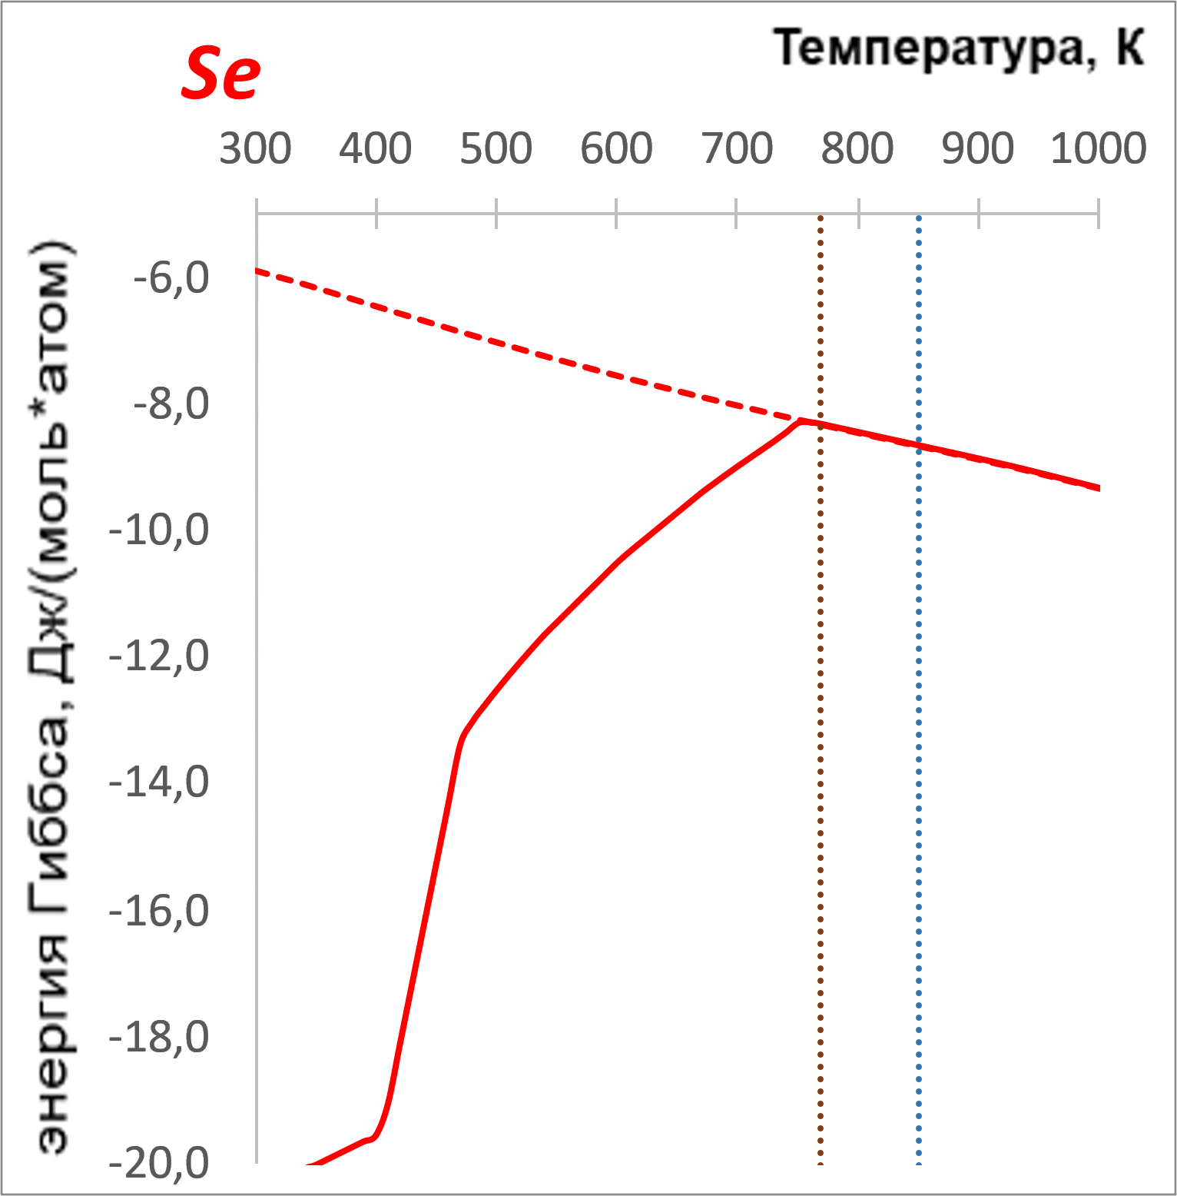
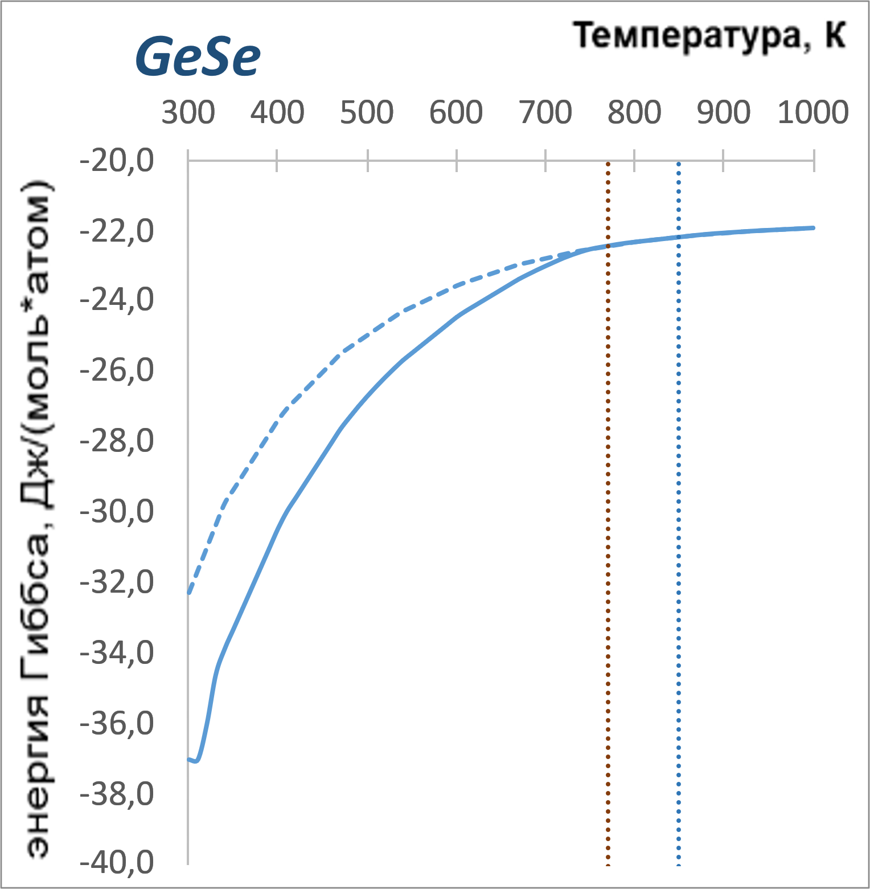

РЕЗУЛЬТАТ РАСЧЕТА, ЭНЕРГИИ ГИББСА И ДСК СТЕКЛА ДЛЯ СИСТЕМЫ СОСТАВА: Ge15Ga25Se60
Плавление
790 – 850 К
экзотермический эффект
Жидкий GeSe
Жидкий Se
Жидкий Ga2Se3
Кристаллический GeSe
Кристаллический Se
Кристаллический Ga2Se3
Notes:
30-10-60 ДСК

Slide 9
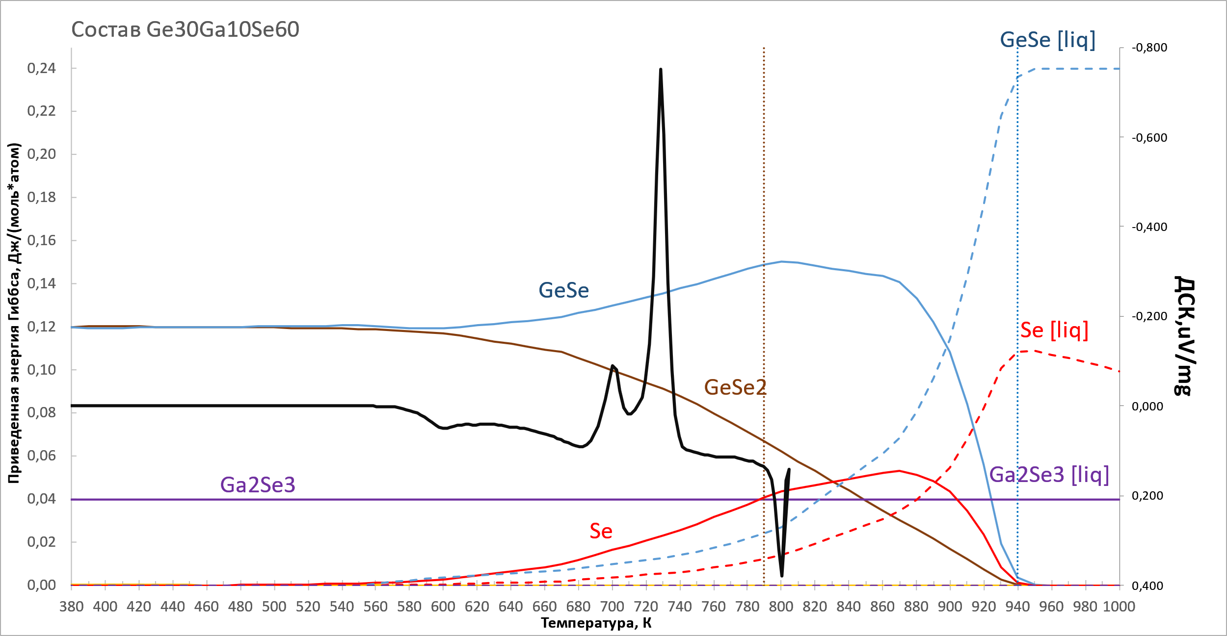
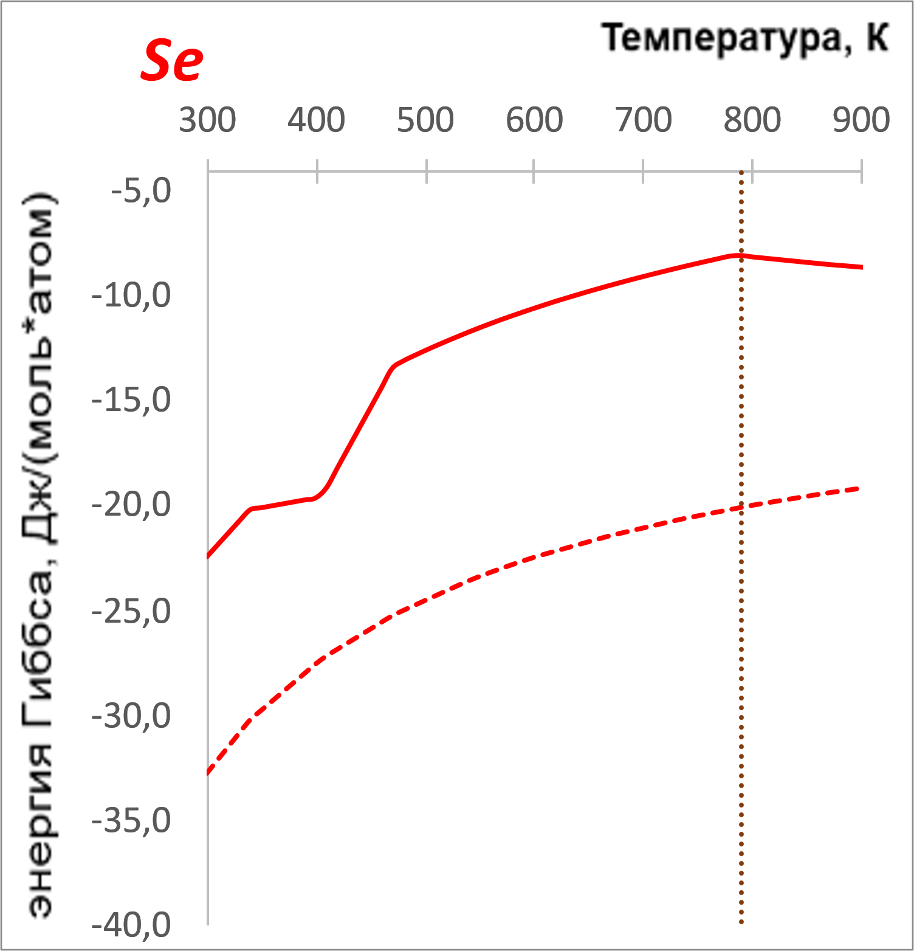
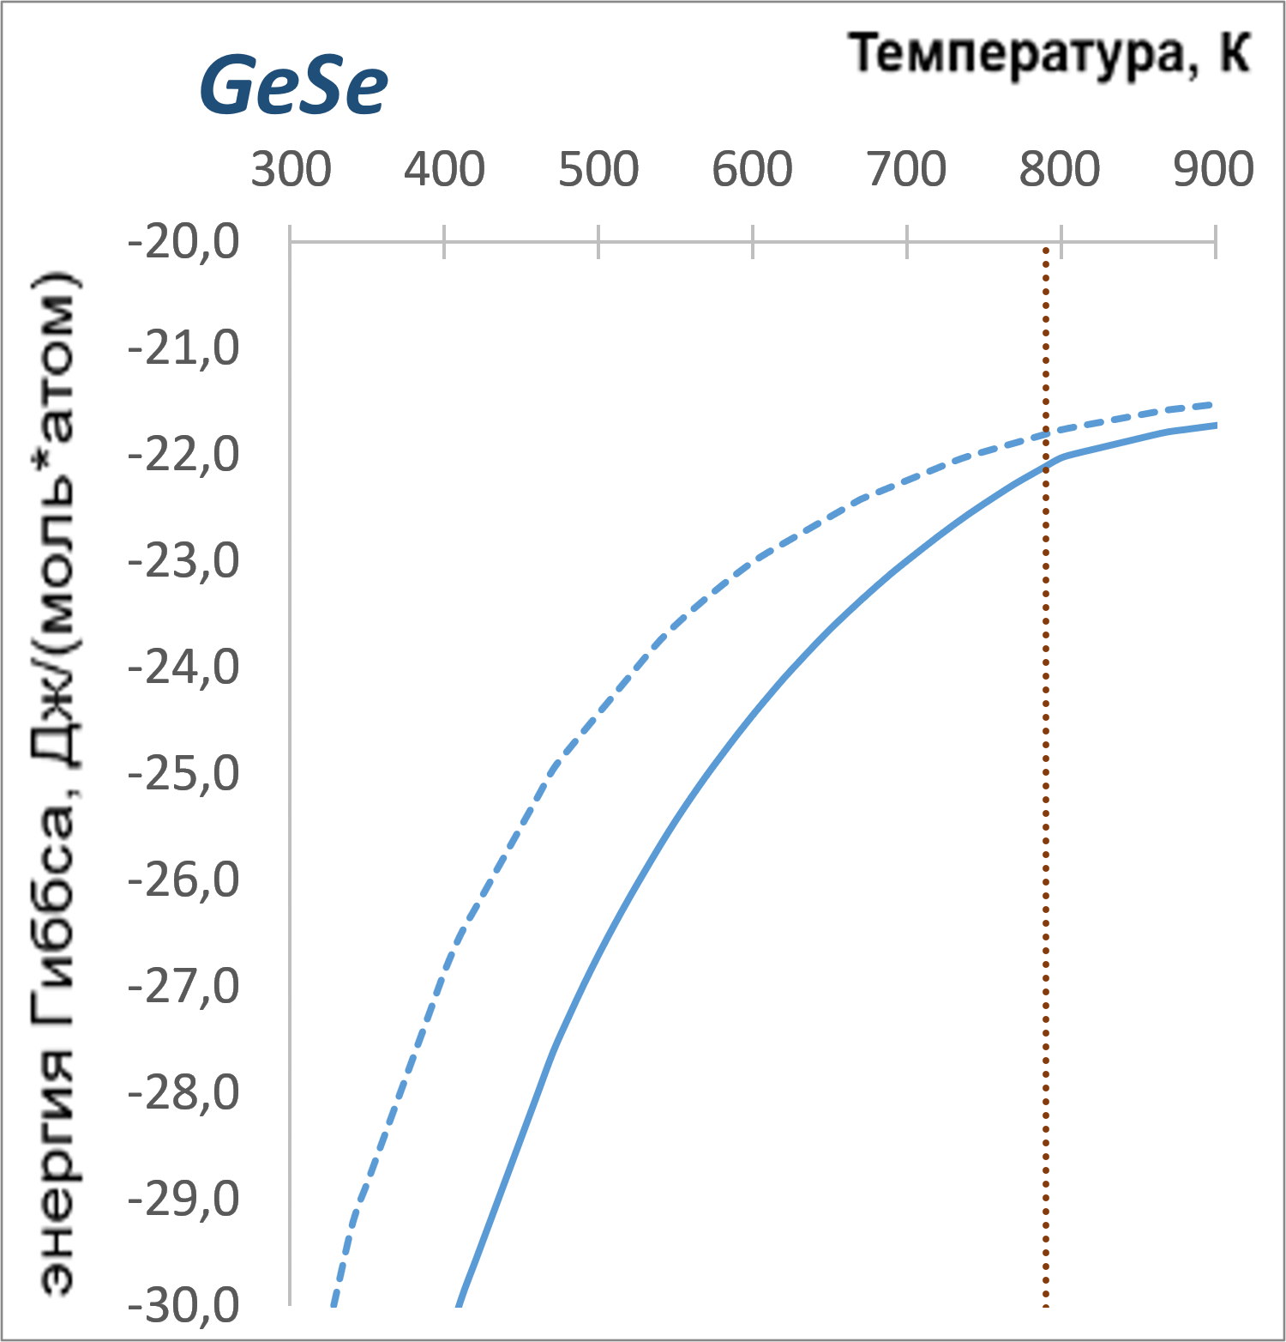
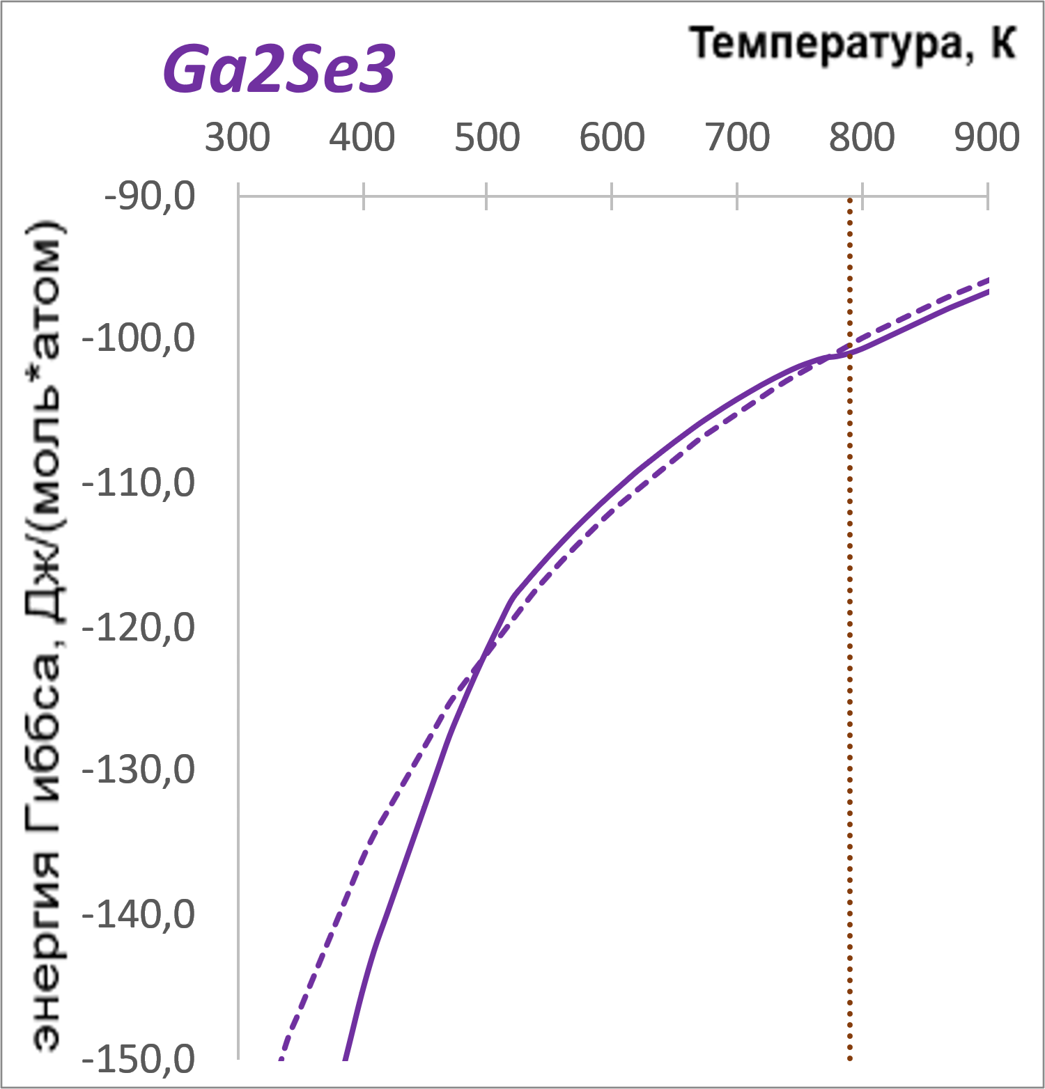
РЕЗУЛЬТАТ РАСЧЕТА, ЭНЕРГИИ ГИББСА И ДСК СТЕКЛА ДЛЯ СИСТЕМЫ СОСТАВА: Ge30Ga10Se60
Плавление
790 – 940 К
экзотермический эффект
Жидкий Se
Жидкий GeSe
Жидкий Ga2Se3
Кристаллический GeSe
Кристаллический Se
Кристаллический Ga2Se3
Notes:
30-10-60 ДСК

Slide 10
Выводы
В ходе термодинамического исследования кристаллизационной устойчивости халькогенидных стёкол GexGaySez методом минимизации энергии Гиббса:
с позиции ассоциированных растворов проведено моделирование расплава и раствора твёрдых компонентов, определен температурный интервал плавления и стеклования
путём сопоставления химических потенциалов кристаллических компонентов и экстраполированных в область переохлаждённогорасплава предсказана кристаллизация в зависимости от состава стёкол.
Проведена интерпретация кривых ДСК изученных составов стекол
Notes:
Заключение

Slide 11
Спасибо за внимание!
Термический анализ выполнен в лаборатории ТВСиРСВ ИХВВ РАН
Образцы стекол представлены лаб. ВБС
Notes:
Спасибо за внимание

